Slide 1

Чадний газ
Підготувала Іванова Ірина
учениця 10 класу

Slide 2
Що таке монооксид вуглецю
Моноокси́д вуглецю́,карбону (II) оксид, монооксид Карбону, чадний газ CO — безбарвний, дуже отруйний газ без запаху. Утворюється внаслідок неповного згоряння пального в автомобільних двигунах чи в опалюваних приладах, які працюють на вугіллі або на інших видах природного палива. У воді майже не розчиняється і не вступає з нею в хімічну взаємодію. Належить до несолетворних оксидів.

Slide 3
Одержання
Монооксид карбону утворюється при згорянні вугілля або сполук, що містять вуглець, при нестачі кисню (повітря), а також при взаємодії діоскиду вуглецюз розжареним вугіллям:
CO₂ + С = 2CO
Ця реакція зворотна, і при температурі нижче 400 °C рівновага майже повністю зміщується вліво, а при 1000 °C — вправо. У лабораторних умовах монооксид карбону одержують при нагріванні мурашиної кислоти з концентрованою сульфатною кислотою:
HCOOH = CO↑ + H₂O
Його отримують також при нагріванні металічного цинку з карбонатом кальцію:
Zn + CaCO₃ = ZnO + CaO + CO↑

Slide 4
Хімічні властивості
На На повітрі він спалахує при 700 °C і горить характерним блакитним полум'ям з утворенням діоксиду вуглецю:
2CO + O2 = 2CO2 + 565 кДж
При цьому виділяється значна кількість тепла (135 ккал або 565т кДж). Тому CO в суміші з іншими газами застосовують у техніці як газоподібне паливо (доменні гази, генераторний газ, водяний газ тощо).
При високій температурі монооксид карбону проявляє відновні властивості, завдяки чому широко використовується в металургії для одержання деяких металів з їх оксидів. Наприклад:
PbO + CO = Pb + CO2↑
Fe2O3 + 3CO = 2Fe + 3CO2↑

Slide 5
Хоча деякі благородні метали може відновлювати із водних розчинів їх солей і при кімнатній температурі:
PdCl2 + CO + H2O = Pd + HCl + CO2↑
При приєднанні хлору до монооксиду карбону утворюється фосген. Реакція відбувається у присутності активованого вугілля як каталізатора навіть при кімнатній температурі:
CO + Cl2 = COCl2↑
Газ може безпосередньо приєднуватись до деяких металів з утворенням карбонілів металів (наприклад, Fe(CO)5, Ni(CO)4, Mo(CO)6, Cr(CO)6 і т. д.). Такі реакції як правило проходять при підвищеній температурі і тиску:
Fe + 5CO = Fe(CO)5

Slide 6
Отруйність
Через свою отруйність монооксид вуглецю є дуже небезпечним для організму людини. Ця небезпека збільшується тим, що він не має запаху і отруєння може настати непомітно. Навіть незначні його кількості, що потрапляють у повітря і вдихаються людиною, викликають запаморочення і нудоту, а вдихання повітря, в якому міститься 0,3 % CO за об'ємом, може швидко привести до смерті.
Отруйна дія CO обумовлюється тим, що він утворює з гемоглобіном крові порівняно стійку сполуку — карбогемоглобін, внаслідок чого кров втрачає здатність передавати кисень тканинам організму. Отруєння цим газом наступає в результаті критичної нестачі кисню в організмі.Концентрація СО в повітрі 1 мг/м³ є небезпечною для життя людини.
При отруєнні монооксидом вуглецю рекомендується вдихання свіжого повітря протягом кількох годин, а також штучне зігрівання тіла. При цьому карбогемоглобін поступово руйнується і гемоглобін відновлює свою здатність сполучатися з киснем.

Slide 7
Як захиститись від небезпеки
Потрібно, щоб усі побутові прилади були справні та щоб фахівці регулярно оглядали їх. Якщо полум'я газу жовте, а не блакитне, вважайте, що це попередження про якусь несправність, і, можливий, вихід чадного газу. При користуванні побутовими приладами, які можуть стати причиною поширення чадного газу, завжди виявляйте обачність.
Ознакою отруєння є сонливість, спричинена зменшенням доступу кисню (СО оборотньо блокує гемоглобін). Найкращим заходом допомоги ураженому є свіже повітря й рух. (Рос. приказка «носится как угорелый» пішла саме від типового самолікування уражених чадним газом). Несмертельні дози не мають акумулятивного ефекту. Звичайні протигази не дають захисту (СО не сорбується активованим вугіллям).
Контроль на шахтах. При роботі в шахтах ведеться постійний контроль його вмісту в повітрі. Транспортні і вантажні машини при підземних і відкритих гірничих роботах обладнуються пристроями для очищення вихлопних газів.

Slide 8
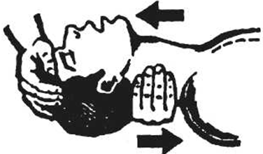
Рис. 1. Положення голови потерпілого під час виконання штучного дихання.

Slide 9
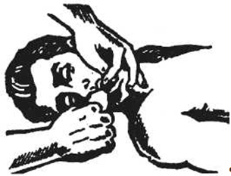
Рис. 2. Очищення рота і глотки

Slide 10
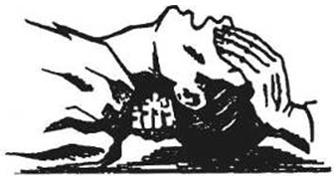
Рис. 3. Виконання штучного дихання способом "рот в рот".

Slide 11

Рис. 4. Проведення штучного дихання способом "з рота в ніс".

Slide 12
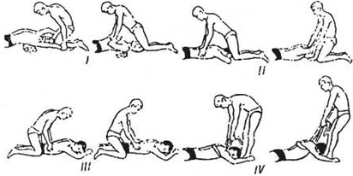
Рис. 5. Способи штучного дихання.

Slide 13
Висновок
Виникнення чадного газу спостерігається при неповному згоранні горючих речовин, найчастіше він утворюється у ливарних, термічних цехах, кузнях, під час бурових робіт, у котельнях, особливо тих, які працюють на вугільному паливі, оксид вуглецю є складником вихлопних газів автомобілів, тракторів. У всіх цих сферах виробництва працює достатньо велика кількість людей, тому при виникненні небезпеки отруєння може постраждати значна кількість людей.
У клінічній картині отруєння чадним газом виділяють 3 ступені важкості: легкий, середній та важкий.

